Slide 1
«ДВМУ» (филиал) ФГБОУ ВПО «Дальрыбвтуз»
Внеклассное мероприятие
«У нас свои правила»
(игра для курсантов 131, 331 групп)
Преподаватели Савина Т.И., Луцик Л.А., Пономарева В.В.

Slide 2

У нас свои
правила

Slide 3

GREMLIN | 10 | 20 | 30 | 40 | 50
PUZZLES | 10 | 20 | 30 | 40 | 50
LEXUS | 10 | 20 | 30 | 40 | 50
SPEED PC | 10 | 20 | 30 | 40 | 50
SMC | 10 | 20 | 30 | 40 | 50
BUSINESS MATH | 10 | 20 | 30 | 40 | 50

Slide 4
Call synonym
to help
ответ

Slide 5
Give antonyms
to reduce
aft
ответ

Slide 6
Call all possible forms of the word
To discover
Columbus…. America
Columbus was a …. of a new continent
Columbus made a ….of a new continent
ответ

Slide 7
Add the necessary word and translate
… is reduced by mist
Keep…. of me
Stand by … for letting go
What’s the weather…. for this area?
ответ

Slide 8
Answer the question
One day on board a ship a radio officer, a navigator and an engineer had a discussion what facilities are more difficult to work with: an engine, a helm (wheel) or a transmitter. The engineer did not want (refused) to keep watch at the helm, but the radio officer agreed to work with the engineer’s facility. But in reality the work was to be done in the radio room, on the bridge and in the hold. The radio officer lost his way and didn’t find the hold where he was told to go, but where the navigator turned out to be. The engineer did the radio officer’s job. Where is the radio officer?
ответ

Slide 9
Call synonym
to help
to assist

Slide 10
Give antonyms
to reduce
aft
1) to increase
2)forward

Slide 11
Columbus discovered America
Columbus was a discoverer of a new continent
Columbus made a discovery of a new continent
назад

Slide 12
Visibility is reduced by mist
Keep clear of me
Stand by anchor for letting go
What’s the weather forecast for this area?
назад

Slide 13
Radio officer | an engine | on the bridge
Navigator | a helm (wheel) | in the hold
Engineer | transmitter | in the radio room
назад

Slide 14

Разгадайте ребус
ответ

Slide 15
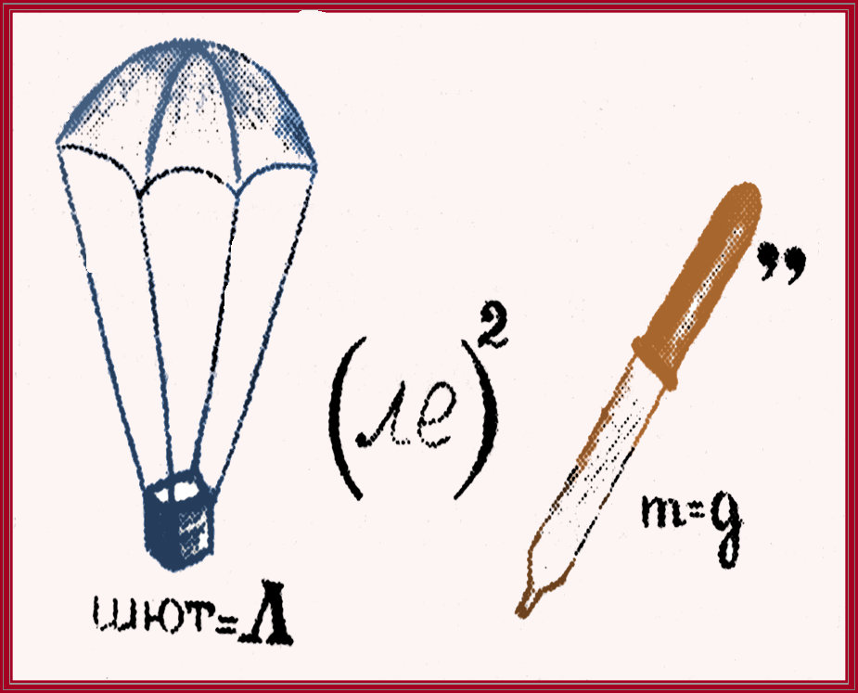
Разгадайте ребус
ответ

Slide 16
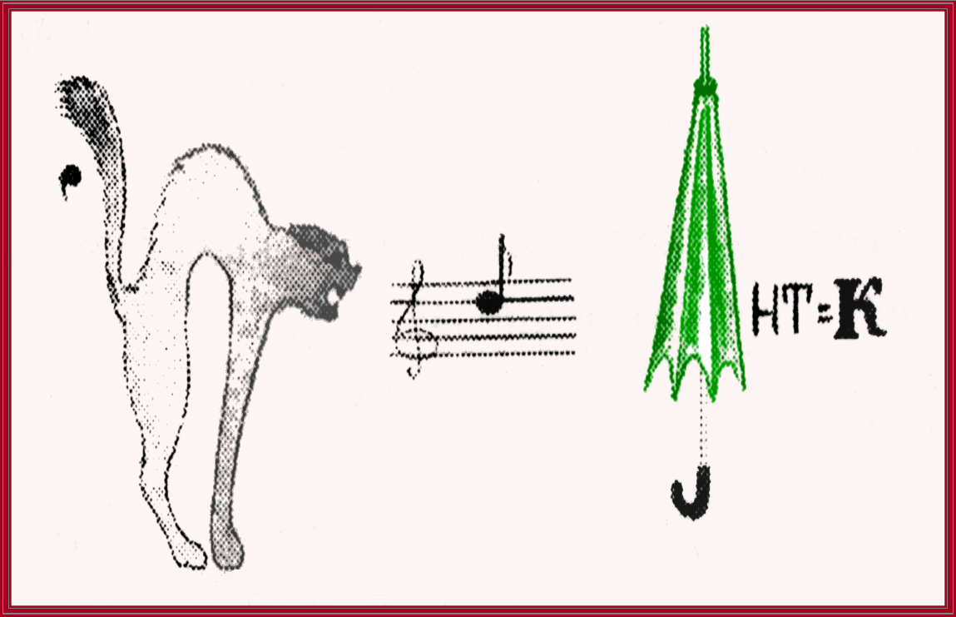
Разгадайте ребус
ответ

Slide 17
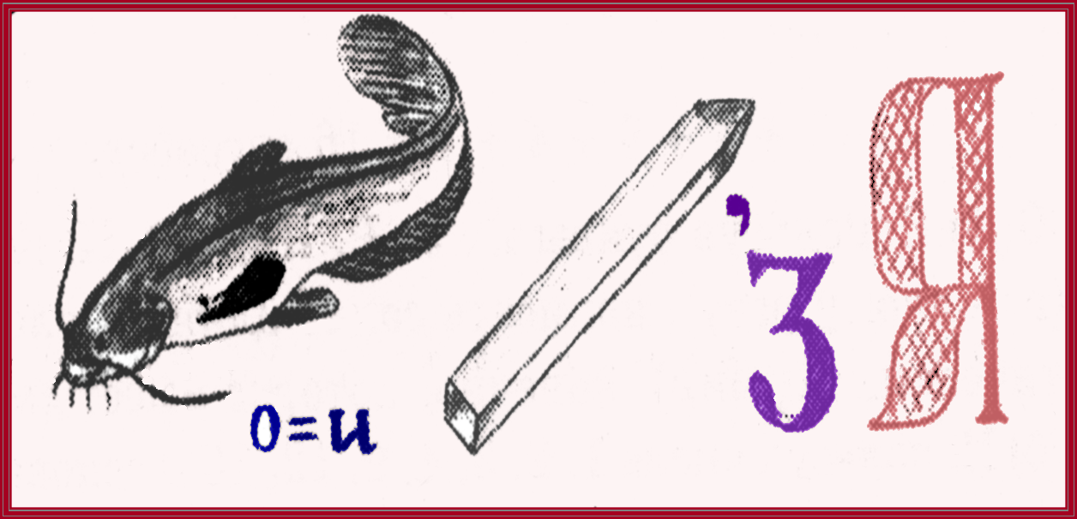
Разгадайте ребус
ответ

Slide 18
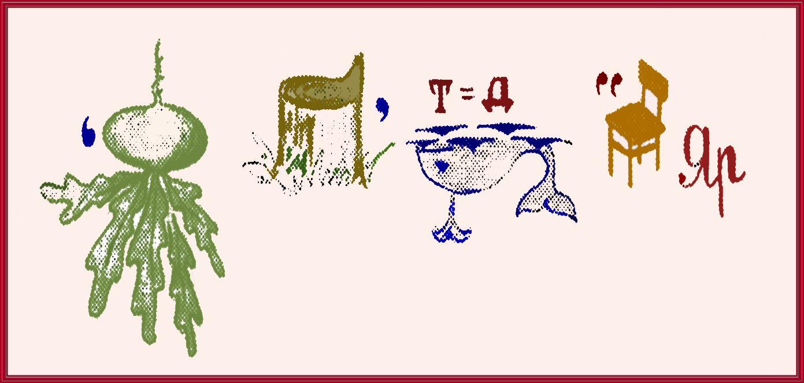
Разгадайте ребус
ответ

Slide 19
ПОВЕРХНОСТЬ

Slide 20
ПАРАЛЛЕЛЕПИПЕД

Slide 21
ОТРЕЗОК

Slide 22
СИММЕТРИЯ

Slide 23
ПЕРПЕНДИКУЛЯР

Slide 24
Use the correct verb form:
The vessel (to be)…. aground
ответ

Slide 25
Use the correct verb form:
My vessel (to expect)… to reach you in 15 minutes
ответ

Slide 26
Paraphrase:
I require extinguishers
ответ

Slide 27
Ask question:
I launched and sent you 3 rafts
ответ

Slide 28
Translate from Russian into English:
Получено штормовое предупреждение! Ожидается уменьшение видимости из-за дождя, ветер усилится, сильное волнение
ответ

Slide 29
The vessel is aground
назад

Slide 30
My vessel is expected to reach you in 15 minutes
назад

Slide 31
Extinguishers are required
назад

Slide 32
How many rafts did you launch and send?
назад

Slide 33
Storm (gale) warning was received.Visibility is expected to decrease due to rain, wind will increase, the sea is high
назад

Slide 34
По компьютерам встречают,
по программам провожают.
ответ

Slide 35
Каждая новая программа
- это хорошо забытая старая
ответ

Slide 36
ответ

Slide 37
ответ

Slide 38
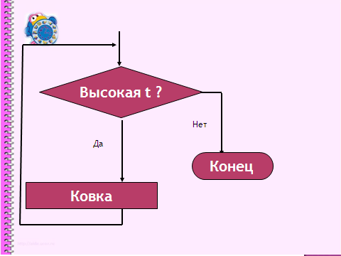
ответ

Slide 39
По компьютерам встречают,
по программам провожают.
По одежке встречают, по уму провожают

Slide 40
Каждая новая программа
- это хорошо забытая старая
Новое – хорошо забытое старое

Slide 41
Умный в гору не пойдет –умный гору обойдет

Slide 42
Семь раз отмерь –
один раз отрежь

Slide 43
Куй железо пока горячо

Slide 44

O - Человек за бортом
ответ

Slide 45

W - Мне требуется медицинская помощь
ответ

Slide 46

J У меня пожар, и я имею на борту опасный груз: Держитесь в стороне от меня
ответ

Slide 47

I - Я изменяю курс влево
ответ

Slide 48

F – Я не управляюсь, держите cвязь со мной
ответ

Slide 49
OSCAR
Man overboard

Slide 50
WHISKEY
I reguire medical assistance

Slide 51
JULIETT I am on fire and have dangerous cargo on board:keep well clear of me

Slide 52
INDIA - I am altering my course to port

Slide 53
FOXTROT I am disable;communicate with me

Slide 54
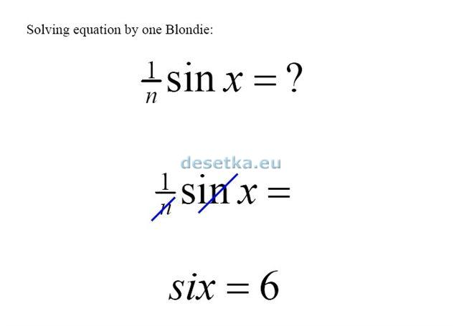
?
ответ

Slide 55
Жил – был игрок, он был далек от всякой науки
Любой урок ему не впрок, ему б монетку в руки
Что в жертву рок его обрек не мог он знать заранее
Один бросок, другой бросок – и выигрыш в кармане!
Приходит срок и наутек пускается удача…
Один бросок, другой бросок – и выигрыша нету!»
Какова вероятность выигрыша при игре «Орлянка" ?
ответ

Slide 56

Найдите в этом узоре спрятанную равноконечную звездочку
ответ

Slide 57
Курсант получил десять English хвостов.
За каждые 3 оторванных хвоста ему полагается снятие еще одного, бонусного.
Сколько тем должен сдать курсант, чтобы получить зачет по иностранному языку?
ответ

Slide 58
После тяжелой битвы с пиратами собрались радист Штурвалов, механик Лампочкин, штурман Моторкин и электрик Передатчиков в кают – компании выяснить потери, подсчитать убытки. В первую очередь осмотрели одежду: ботинки, тельняшки, ремни, кители. Штурман Моторкин всегда носит свою форменную одежду, но сегодня он был без ремня и без тельняшки. У радиста брюки не падали, а китель не является частью его формы. Тельняшку радиста в драке порвали, но часы уцелели. В целой обуви был только механик, который не надел наушники. Штурман тоже не носит наушники. Очки механику сломали.
Чей свисток уцелел в драке?
ответ

Slide 59
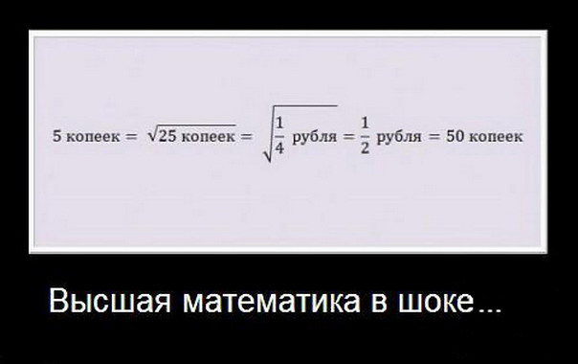
6

Slide 60
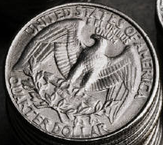
1 / 2

Slide 61

назад

Slide 62

8 тем

Slide 63
Радист Штурвалов | Ремень | Часы
Механик Лампочкин | Ботинки | Свисток
Штурман Моторкин | Китель | Очки
Электрик Передатчиков | Тельняшка | Наушники
Лампочкин

Slide 64
ПОДВЕДЕНИЕ
ИТОГОВ ИГРЫ

Slide 65
ПОЗДРАВЛЯЕМ
ПОБЕДИТЕЛЕЙ

Slide 66
Интернет-источники использованных в презентации фотографий и репродукций картин
http://www.studio-portret.ru/foto5_6_9.htm
http://pushkin.niv.ru/pushkin/family/portrety.htm
http://www.art-portrets.ru/portret_tolstoy.html
http://art-on-web.ru/img/art_picasso/all/
http://art-on-web.ru/img/avazovski/
http://art-on-web.ru/img/malevich/
http://www.vlasta-tula.ru/articles/show-28.htm
http://fantasyclub.ru/forum/index.php?showtopic=21982
http://www.wallon.ru/photo/games/11-0-5689
http://www.sevastopol.info/monument/
http://hotwalls.ru/kolyuchaya_provoloka-wallpapers.html
http://hotwalls.ru/moto-desktop-wallpapers.html

